Slide 1



PLÁTICA DE INDUCCIÓN AL SERVICIO SOCIAL
DEPARTAMENTO DE SERVICIO SOCIAL Y RESIDENCIAS PROFESIONALES

Slide 2
¿Qué es el Servicio Social?
CONJUNTO DE ACTIVIDADES
QUE PRESTAN LOS ESTUDIANTES DE LAS CARRERAS TÉCNICAS Y PROFESIONALES
DE CARÁCTER TEMPORAL Y OBLIGATORIO
Reglamento de Servicio Social del GEM
Art. 10 “Los beneficiados directamente por los servicios educativos, deberán prestar servicio social…
… es un requisito previo para obtener un título profesional”.
Art. 6

Slide 3


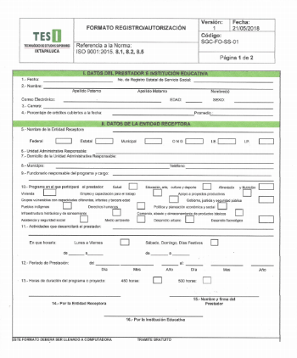
Requisitos
Art. 23 del Reglamento de Servicio Social del GEM
Constancia de estudios con el 50% de créditos académicos cubiertos
Copia de la clave CURP
Copia del carnet o credencial de afiliación al Seguro Social
Formato REGISTRO/ AUTORIZACIÓN
50%

Slide 4

Formato Registro/Autorización
https://tesi.org.mx/index.html

Slide 5

Formato Registro/Autorización

Slide 6
Programas de Servicio Social
Salud
Educación, arte, cultura y deporte
Alimentación y Nutrición
Vivienda
Empleo y capacitación para el trabajo
Apoyo a proyectos productivos
Grupos vulnerables con capacidades diferentes, infantes y tercera edad
Gobierno, justicia y seguridad públicas
Pueblos indígenas
Derechos humanos
Política y planeación económica y social
Infraestructura hidráulica y de saneamiento
Comercio, abasto y almacenamiento de productos básicos
Asistencia y seguridad social
Medio ambiente
Desarrollo Urbano
Desarrollo Tecnológico

Slide 7


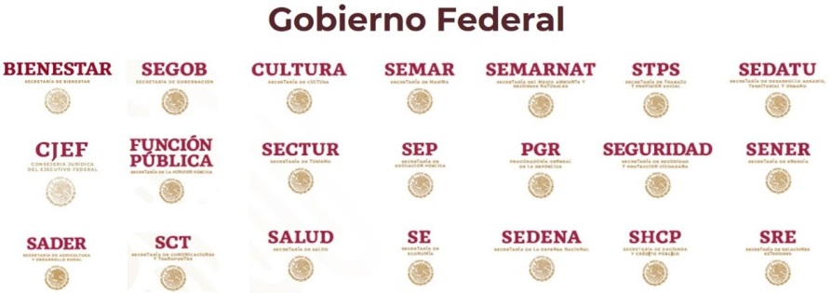
Art. 21
“A los estudiantes y pasantes que laboren en cualquiera de las dependencias de los gobiernos federal, estatal o municipales, o en alguno de sus organismos descentralizados, el trabajo que desempeñen se les tomará en cuenta como Servicio, siempre y cuando las labores que realicen sean acorde a su perfil”.
Art. 19
“No están obligados a realizar el servicio social las personas mayores de 60 años y las que se encuentren impedidos por alguna enfermedad grave que deberá ser calificada por una institución de salud pública reconocida”.
Excepciones

Slide 8


¿Dónde se puede realizar el Servicio Social?
Sector Privado
Sector Público
NOTA: Para realizar el Servicio Social en el Sector Privado o en Dependencias del Gobierno Federal, es necesario que exista la vinculación entre el TESI y la empresa o dependencia, mediante la firma de un CONVENIO.

Slide 9

Duración
Mínimo 6 meses
500 Horas
Máximo 2 años
El Servicio Social tiene un valor de 10 CRÉDITOS en el Plan de Estudios, donde un crédito equivale a 50 horas.

Slide 10
Pasos a seguir por el prestador de Servicio Social
1. Entrega documentación (Registro)
2. Recibe carta de PRESENTACIÓN
3. Entrega carta de ACEPTACIÓN
4. INICIO DE SERVICIO SOCIAL
5. SISS
Actualizar información del alumno
6. Elabora y entrega el Primer Informe Trimestral
7. Elabora y entrega el Segundo Informe Trimestral
8. Entrega:
Carta de Término
Informe Global
Formato de Evaluación
TÉRMINO DE SERVICIO SOCIAL

Slide 11
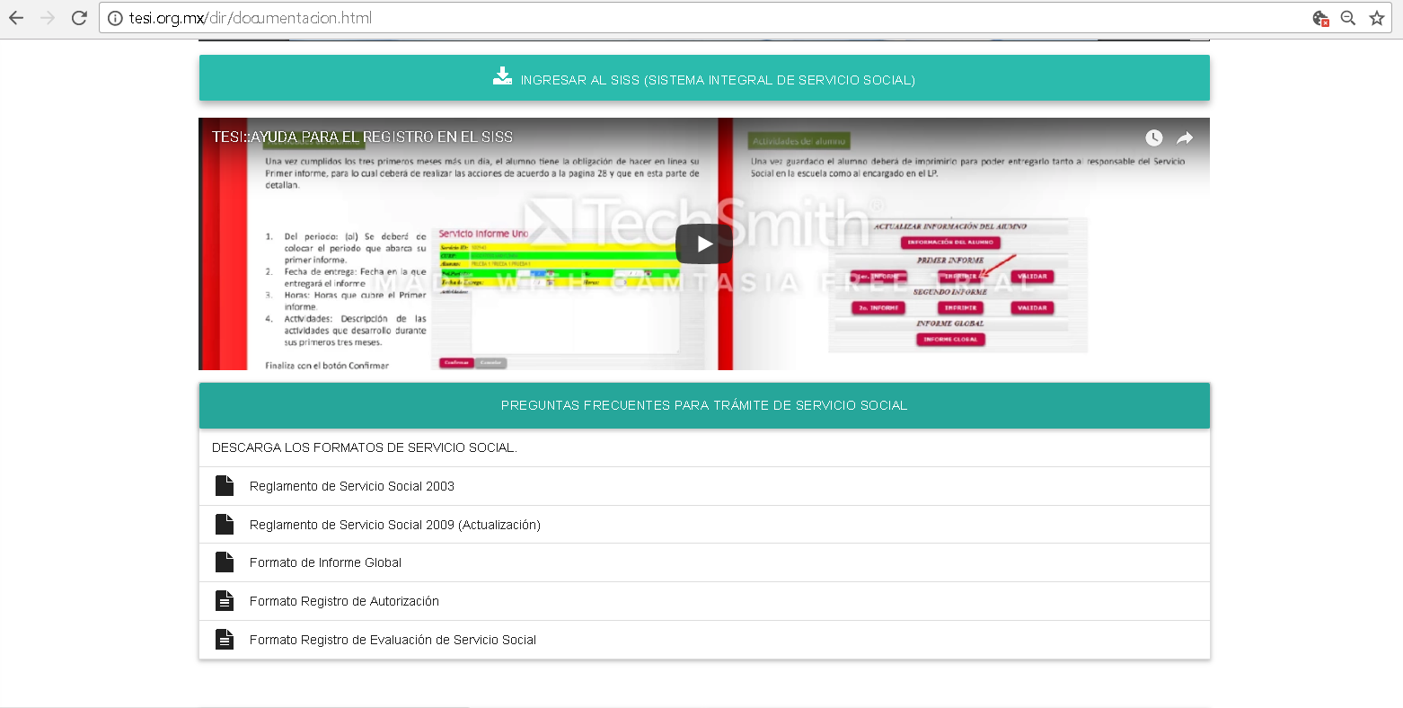
¿Cómo ingresar al Sistema Integral de Servicio Social (SISS)?
*Ingresando a la página institucional del TESI, en el apartado de Servicio Social, encontrarás un acceso directo
O también
*Accediendo a la siguiente URL:
http://148.215.3.83/servsoc/inicio.aspx
.

Slide 12
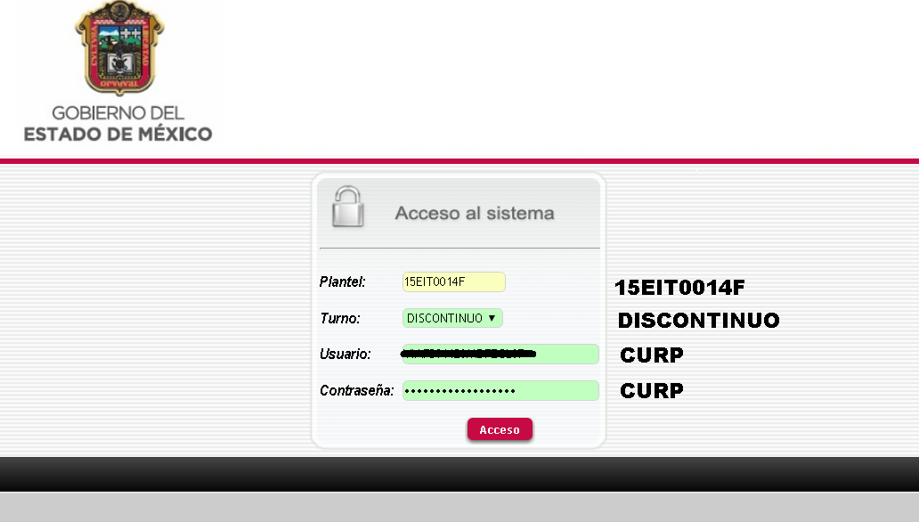
Sistema Integral de Servicio Social (SISS)
Paso 1
Ingresar al SISS
http://148.215.3.83/servsoc/inicio.aspx

Slide 13
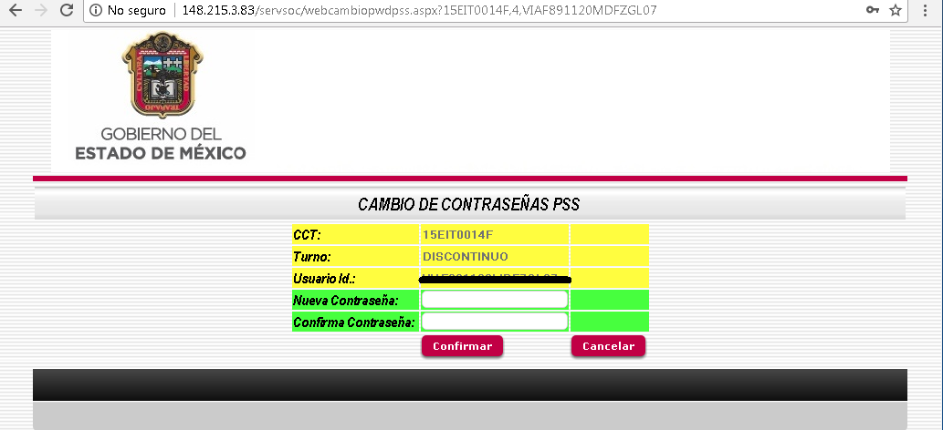
Sistema Integral de Servicio Social (SISS)
Paso 2
Cambiar contraseña
http://148.215.3.83/servsoc/inicio.aspx

Slide 14
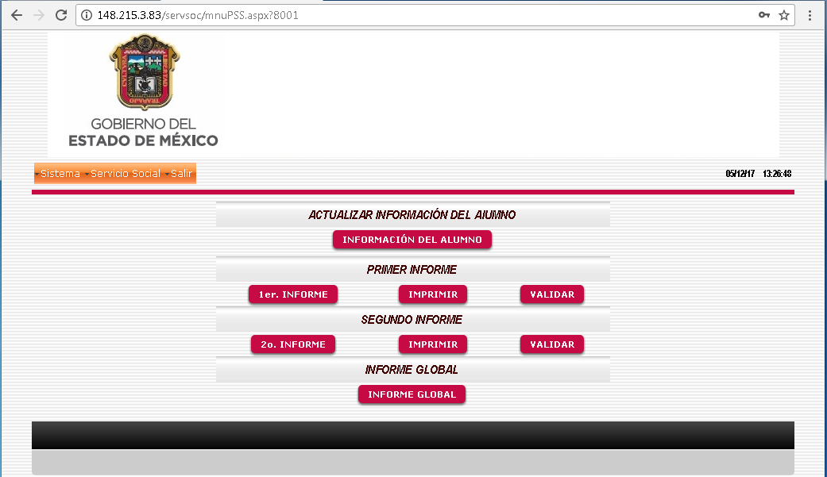
Sistema Integral de Servicio Social (SISS)
Paso 3
Actualizar información
del alumno
http://148.215.3.83/servsoc/inicio.aspx
Nombre completo
Sexo
Fecha de nacimiento
Domicilio
Estado civil
Nacionalidad
Número telefónico
Correo electrónico
Red social

Slide 15
Sistema Integral de Servicio Social (SISS)
Paso 4
Elaborar el Primer Informe Trimestral
http://148.215.3.83/servsoc/inicio.aspx

Slide 16
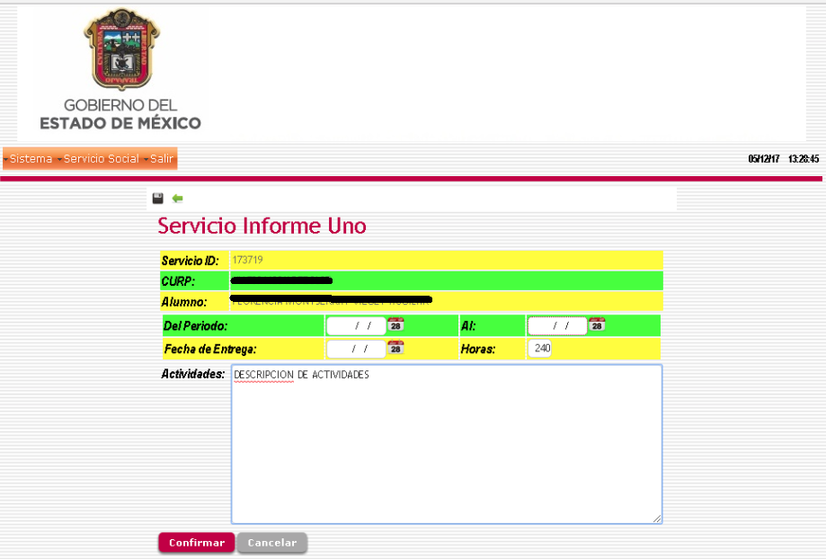
Sistema Integral de Servicio Social (SISS)
Paso 4
Elaborar el Primer Informe Trimestral
http://148.215.3.83/servsoc/inicio.aspx
El periodo constará de tres meses

Slide 17
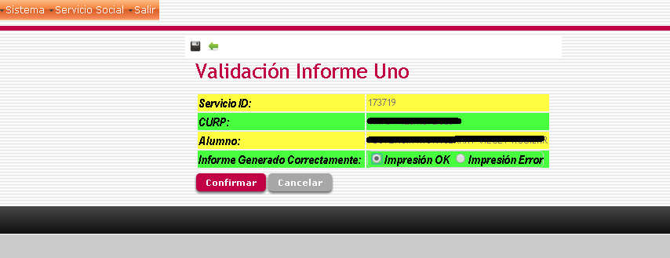
Sistema Integral de Servicio Social (SISS)
Paso 5
Entregar el Primer Informe Trimestral en el Departamento de Servicio Social y después, validar.
http://148.215.3.83/servsoc/inicio.aspx

Slide 18
Sistema Integral de Servicio Social (SISS)
Paso 6
Elaborar Segundo Informe Trimestral, entregar Carta de término, Formato de Evaluación y contestar Informe Global.
http://148.215.3.83/servsoc/inicio.aspx

Slide 19
¡GRACIAS POR SU ATENCIÓN!
DEPARTAMENTO DE SERVICIO SOCIAL Y RESIDENCIAS PROFESIONALES

